Slide 1
第四讲 Hibernate一对多关联映射

Slide 2
一对一关联映射
主键关联、唯一外键关联
组合关系映射

Slide 3
1
实体一对多关联
2
数据库一对多关联
3
Hibernate 单向一对多关联
4
Hibernate 双向一对多关联

Slide 4
两个实体型之间的联系
一对多联系（1：n）
定义：
如果对于实体集A中的每一个实体，实体集B中有n个实体（n≥0）与之联系，反之，对于实体集B中的每一个实体，实体集A中至多只有一个实体与之联系，则称实体集A与实体集B有一对多联系，记为1:n。
实例：
一个班级中有若干名学生，每个学生只在一个班级中学习。
实体集A
实体集B

Slide 5
引例
通常情况下，在一些购物网站系统中，用户和订单之间的关系就是一对多关联关系，并且对于用户来说需要知道自己有哪些订单，对于商家来说需要知道某个订单属于哪个用户，思考这种情况该如何实现？

Slide 6
实体一对多关联
User 到 Order 单向一对多关联
Order 到 User 单向多对一关联
User 和 Order 双向一对多关联
Notes:
-：private
+: public
订单、订单明细：双向一对多。一般

Slide 7
1
实体一对多关联
2
数据库一对多关联
3
Hibernate 单向一对多关联
4
Hibernate 双向一对多关联

Slide 8
数据库一对多关联
在关系模型中，只存在外键参照关系，而且是 many 方参照 one 方。
Notes:
字段要有。但不建Foreign Key。逻辑上的关系要有。

Slide 9
1
实体一对多关联
2
数据库一对多关联
3
Hibernate 单向一对多关联
4
Hibernate 双向一对多关联

Slide 10
Hibernate单向一对多关联
在 User 中定义一个 Order 的引用集合，而在 Order 中无需作任何定义。
public class User {
private Integer id;
private String userName;
private String password;
private Set orderSet = new HashSet<Order>();
......
}
public class Order {
private Integer id;
private Double price; // 价格
......
}

Slide 11
映射配置文件
在 User.hbm.xml 文件中使用 <set>元素配置。
<set name="orderSet" cascade="delete">
<key column=“USERID”/> 外键
<one-to-many class=“Order” /> 集合中放的class
</set>
<set>元素属性：
name属性：指定要映射的属性名；
cascade级联操作属性：save-update、delete、all、none。
Notes:
Delete user, ->delete order.

Slide 12
映射配置文件
<set>元素的子元素：
<key>元素：column 属性设定所关联类对应表的外键；
<one-to-many>元素：class 属性设定所关联的类。

Slide 13
Hibernate单向一对多关联
在表示一对多关联关系时，还可以使用 List 和 Map 来表示引用集合。
public class User {
private Integer id;
private String userName;
private String password;
private List orderList = new ArrayList<Order>();
……
}

Slide 14
Hibernate单向一对多关联
使用 List 映射时，需要在 Order 表中添加一个额外字段 (ORDERINDEX) 来表示插入顺序。

Slide 15
映射配置文件
在User.hbm.xml文件中使用 <list>元素配置。
<list name="orderList" cascade="delete">
<key column="USERID"/>
<index column="ORDERINDEX"/>
<one-to-many class="Order" />
</list>
<index>子元素：
column 属性：指定 ORDER 表中记录插入顺序的列名。

Slide 16
Hibernate单向一对多关联
使用 Map 映射时，需要在 Order 表中添加一个额外字段 (ORDERKEY) 来记录 Map 的 key 值。

Slide 17
映射配置文件
在User.hbm.xml文件中使用 <map>元素配置。
<map name="orderMap" cascade="delete">
<key column="USERID"/>
<index column="ORDERKEY" type="string"/>
<one-to-many class="Order" />
</map>
<index>子元素：
column 属性：指定记录 Map 中 key 值得字段名。
type 属性：指定 Map 中 key 值的类型（不可缺省）。

Slide 18
1
实体一对多关联
2
数据库一对多关联
3
Hibernate 单向一对多关联
4
Hibernate 双向一对多关联

Slide 19
引例
当类与类建立了关联，很方便的从一个对象导航到一个或一组与之关联的对象。
如有了User对象，就可以通过User对象得到这个用户所有的订单信息，Set<Order> orders = user.getOrderSet()。
对于Order对象，如果想要得到这个订单属于哪个用户，怎么办呢？

Slide 20
Hibernate双向一对多关联
建立 User 和 Order 的双向一对多关联。
在 User 到 Order 单向一对多关联关系基础上，在 Order 类中增加 User 类型的属性。
public class Order {
private Integer id;
private Double price; // 价格
private User user;
......
}

Slide 21
映射配置文件
Order.hbm.xml 中添加 user 属性的映射。
<many-to-one name="user" column="USERID" class="User"/>
<many-to-one>元素的属性：
name 属性：指定需映射的属性名；
column 属性：指定ORDER中的外键列名；
class 属性：指定所关联的类型。
Notes:
Warning : 注意order 是sql的关键字，不要把表名叫order

Slide 22
使用注解映射一对多关联
在 many 方 Order类 的 getUser() 方法上配置。
@ManyToOne
@JoinColumn(name="USERID")
public User getUser() {
return user;
}
@JoinColumn(name = "USERID") ： 指定 ORDER 表中的外键列名。
Notes:
如果不加@joinColumn 默认为 _ 的那种形式。

Slide 23
使用注解映射一对多关联
在 one 方 User类 的 getOrderSet() 方法上配置。
@OneToMany(mappedBy="user", targetEntity=Order.class,
cascade=CascadeType.ALL)
public Set getOrderSet() {
return orderSet;
}
mappedBy：表明是双向关联关系，并且与 user 建立对应。(1d多的1）
targetEntity：指定了所关联的类型。
cascade：指定级联操作。

Slide 24
本章小结
实体的一对多关联
单向、双向
数据库的一对多关联
外键参照关系，many方参照one方
Hibernate的单向一对多关联
Set、List、Map
Hibernate的双向一对多关联

Slide 25
@GeneratedValue(strategy=GenerationType.xx);默认为 GenerationType.AUTO
首先，mappedBy这个注解只能够用在@OntToOne,@OneToMany,@manyToMany中，不能够用在@manyToOne中；
第二，这个注解看网上的意思可以简单地理解为：这个注解用在主表的一方，就是被引用的一方；
第三，这个注解是与@JoinColumn这个注解是互斥的，因为@JoinColumn这个注解使用在拥有外键的表的一方，就是从表的一方。
第四，这个注解的属性值是：指向另外一个类中定义的一个属性，这个属性的类型是当前这个类；有点绕，有点晕，是的；就是说它的属性值指向的是：与之关联类中定义的指向本类的一个属性！
targetEntity 可能没什么用.
如果 单向一对多：如果只写@OneToMany 会产生一个中间表, 需要多加一个@JoinColumn 才不会产生中间表。

Slide 26
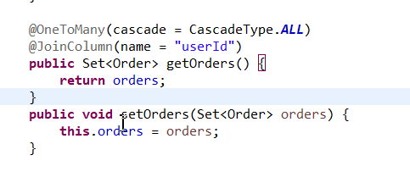
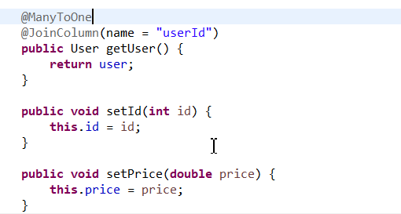
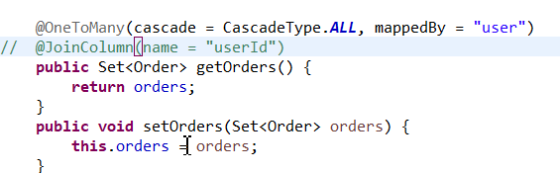
双向一对多
OneToMany的一方如果不设置@JoinColumn，会导致中间表的出现。
如果不设置mappedBy ，则需要两个@JoinColumn的名字一致
或者在一的一方设置mappedBy属性，值为自己的类在多的一方对应的属性的名字。

